Slide 1
Java的线程池
在Java中，我们可以利用多线程来最大化地压榨CPU多核计算的能力。但是，线程本身是把双刃剑，我们需要知道它的利弊，才能在实际系统中游刃有余地运用。
线程池，本质上是一种对象池，用于管理线程资源。 在任务执行前，需要从线程池中拿出线程来执行。 在任务执行完成之后，需要把线程放回线程池。 通过线程的这种反复利用机制，可以有效地避免直接创建线程所带来的坏处。
使用者
提交任务
核心线程池是否已满
队列是否已经满了
线程池是否已满
按照策略处理
无法执行的任务
线程者
是
是
是
否
否
否
创建线程
执行任务
将任务存储在队列里
创建线程
执行任务

Slide 2
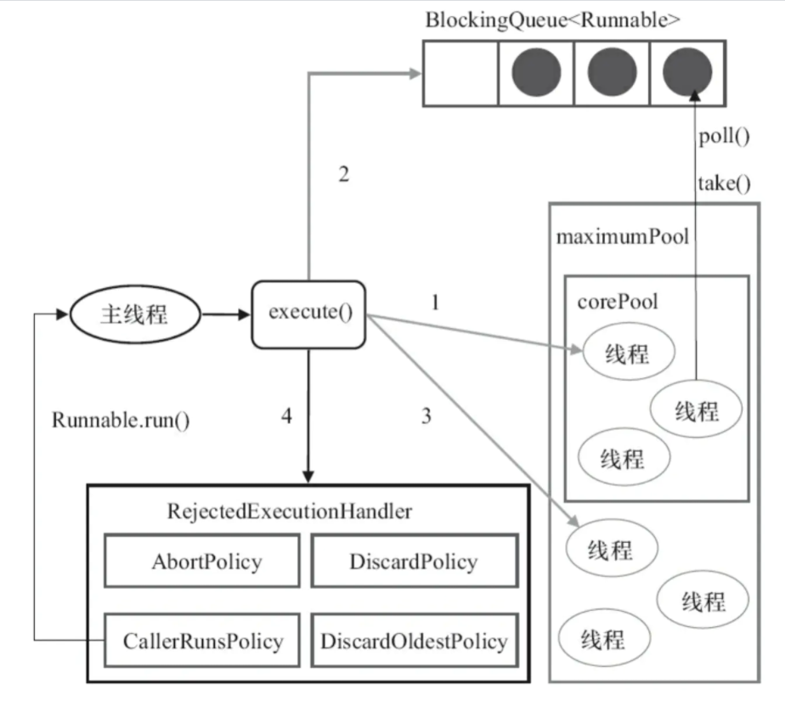
通过上图，我们看到了线程池的主要处理流程。我们的关注点在于，任务提交之后是怎么执行的。
大致如下：
1.判断核心线程池是否已满，如果不是，则创建线程执行任务 。
2.如果核心线程池满了，判断队列是否满了，如队列没满，将任务放在队列中 。
3.如果队列满了，则判断线程池是否已满，如果没满，创建线程执行任务 。
4.如果线程池也满了，则按照拒绝策略对任务进行处理 。
在jdk里面，我们可以将处理流程描述得更清楚一点。来看看ThreadPoolExecutor的处理流程
我们将概念做一下映射：
1.corePool-> 核心线程池
2.maximumPool-> 线程池
3.BlockQueue-> 队列4.RejectedExecutionHandler-> 拒绝策略

Slide 3
线程池给我们带来的好处：
1.降低资源的消耗。线程本身是一种资源，创建和销毁线程会有CPU开销；创建的线程也会占用一定的内存。
2.提高任务执行的响应速度。任务执行时，可以不必等到线程创建完之后再执行。
3.提高线程的可管理性。线程不能无限制地创建，需要进行统一的分配、调优和监控。
不使用线程池的坏处：
1.频繁的线程创建和销毁会占用更多的CPU和内存。
2.频繁的线程创建和销毁会对GC产生比较大的压力。
3.线程太多，线程切换带来的开销将不可忽视。
4.线程太少，多核CPU得不到充分利用，是一种浪费。
因此，我们有必要对线程池进行比较完整地说明，以便能对线程池进行正确地治理。

